Slide 1
Hrvatski dvorci

Slide 2
Hrvatski dvorci
Dvorac u Maruševcu
Dvorac u Kutjevu
Dvorac u Jastrebarskom
Dvorac Trakošćan
Dvorac Veliki Tabor

Slide 3
Podnaziv dvorca | Dvorac Vragović – Patačić- Schllppenbach
Vlasnik/korisnik: | U postupku povrata nekadašnjem vlasniku.
Stoljeće nastanka: | XVI.
Naselje: | Maruševec
Županija: | Varaždinska
Otvoren za posjetitelje: | Da
Tip dvorca | Dvorac kompaktnog tlocrta

Slide 4
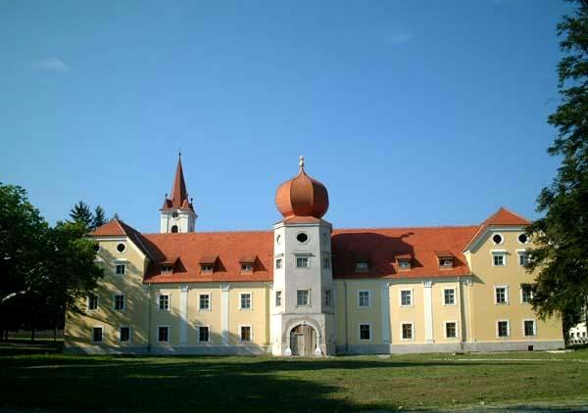
Podnaziv dvorca | Isusovački dvorac/Dvorac Turković
Vlasnik/korisnik:
Stoljeće nastanka: | XVIII.
Naselje: | Kutjevo
Županija: | Požeško - slavonska
Otvoren za posjetitelje: | Da
Tip dvorca | Dvorac zatvorena tlocrta s četiri krila, odnosno s perimetrom ograde i unuitrašnjim dvorištem.

Slide 5
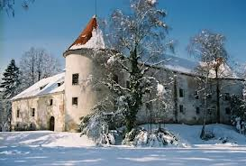
Podnaziv dvorca | Dvorac Erdödy
Vlasnik/korisnik: | Dvorac je u vlasništvu grada Jastrebarsko.
Stoljeće nastanka: | XV.
Naselje: | Jastrebarsko
Županija: | Zagrebačka
Otvoren za posjetitelje: | Ne
Tip dvorca | Dvorac zatvorena tlocrta s četiri krila, odnosno s perimetrom ograde i unutrašnjim dvorištem

Slide 6
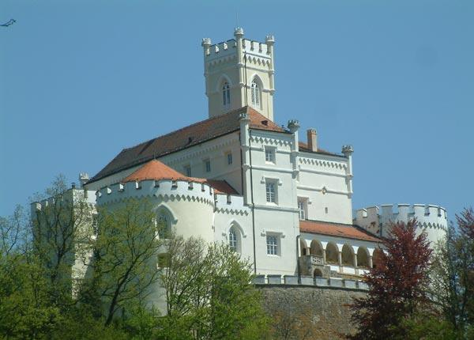
Podnaziv dvorca | Dvorac Draković
Vlasnik/korisnik: | Republika Hrvatska
Stoljeće nastanka: | XIV.
Naselje: | Trakošćan
Županija: | Varaždinska
Otvoren za posjetitelje: | Da
Tip dvorca | Dvorac kompaktnog tlocrta

Slide 7
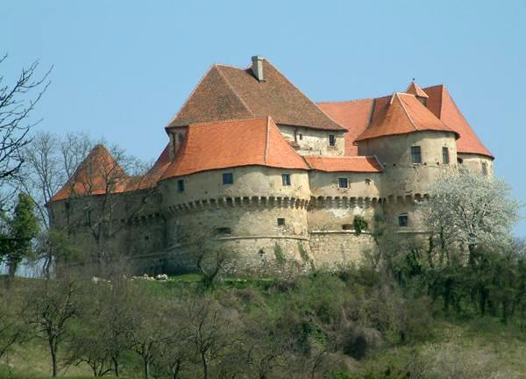
Podnaziv dvorca | Dvorac Ratkaj
Vlasnik/korisnik: | Republika Hrvatska
Stoljeće nastanka: | XV.
Naselje: | Hum Košnički
Županija: | Krapinko – Zagorska
Otvoren za posjetitelje: | Da
Tip dvorca | Dvorac zatvorena tlocrta s četiri krila odnosno s perimetrom ograde i unutrašnjim dvorištem.

